Slide 1


Analysez des indicateurs de l'égalité femmes/hommes en respect du RGPD
Marvin KANGBENI

Slide 2

Sommaire
Présentation des données
Préparation des données, anonymisation et RGPD
Analyse et visualisation des 5 indicateurs
Score final de l’entreprise et recommandations

Slide 3
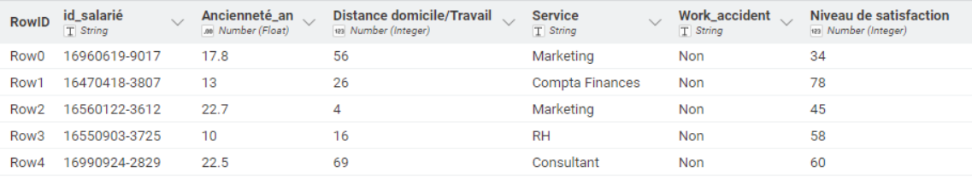
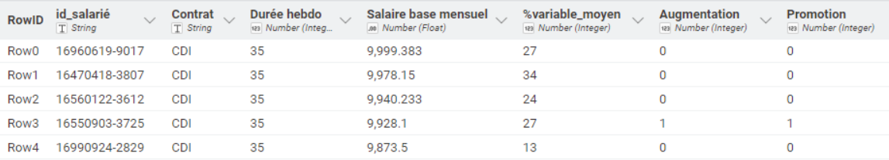
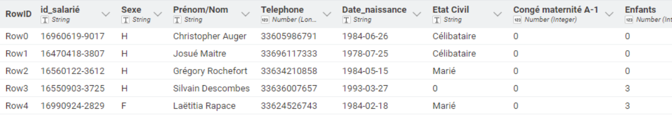
Présentation des données
3 fichiers :
Infos_pro
Rémunération
Salariés
Données personnelles mais pas nécessairement sensibles

Slide 4
Préparation des données, anonymisation et RGPD
Préparation des données :
Suppression des doublons
Traitement des données manquantes
Changements de types
(ex : booléens -> ‘Oui’ / ’Non’)
Anonymisation :
Suppression des noms et n° de téléphone des employés
Respect du RGPD :
Finalité : Calcul du score
Données anonymisées
Données minimisées
Conservation : jusqu’à
publication du score

Slide 5
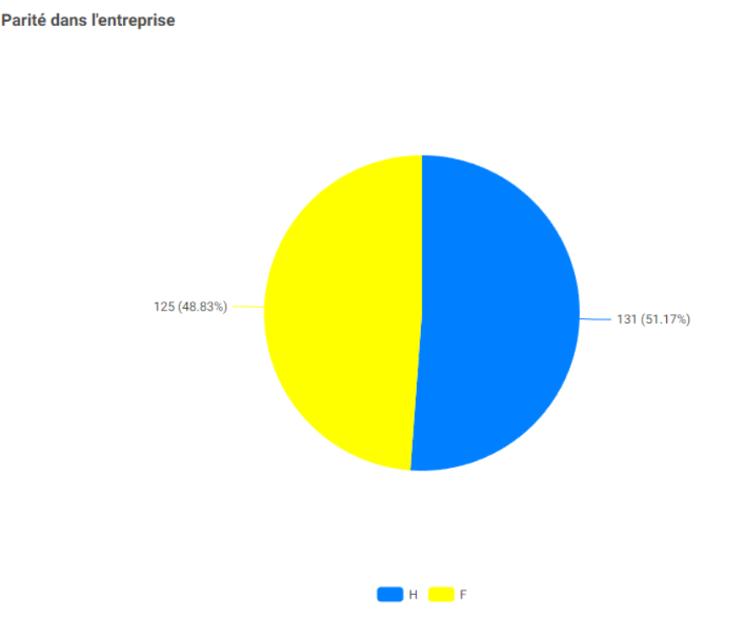
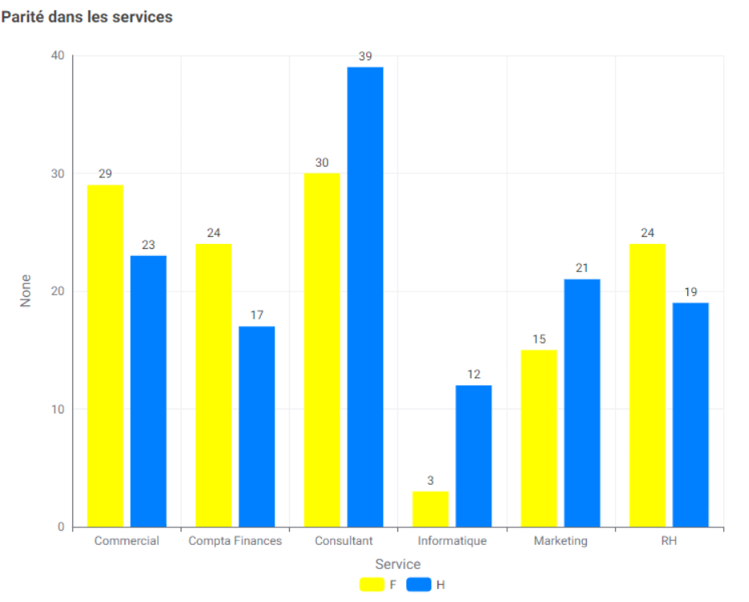
Analyse et visualisation : Parité effectifs
Plus de femmes dans les fonctions de support, moins dans les fonctions techniques
Score de chaque service : 20 si plus de femmes, sinon 1 point en moins par % non paritaire
Score de l’indicateur : 15.86

Slide 6
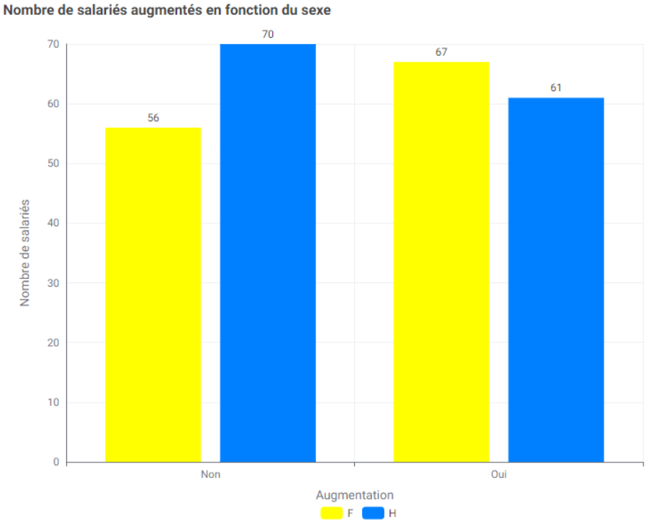
Analyse et visualisation : Augmentations
Calcul du score : 20 si femmes favorisées, sinon retrait de 1 point par % d’écart
Nette favorisation des femmes,
sur-correction bienvenue
Score de l’indicateur : 20

Slide 7
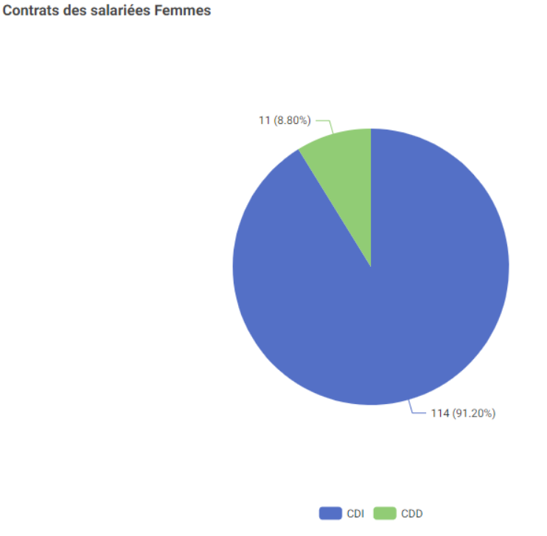
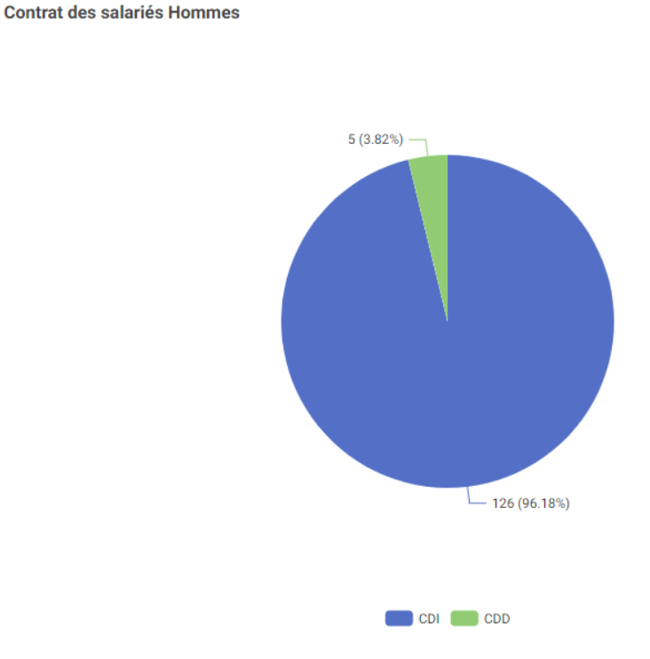
Analyse et visualisation : Contrats
Calcul du score : 20 pour la parité, sinon retrait de 1 point par % d’écart
Femmes plus précarisées
Score de l’indicateur : 15.02

Slide 8
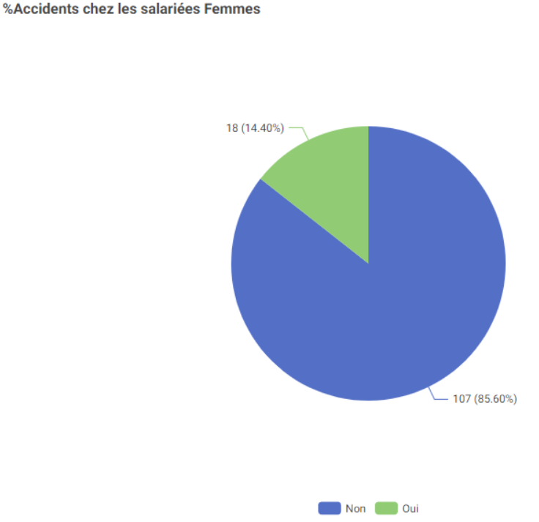
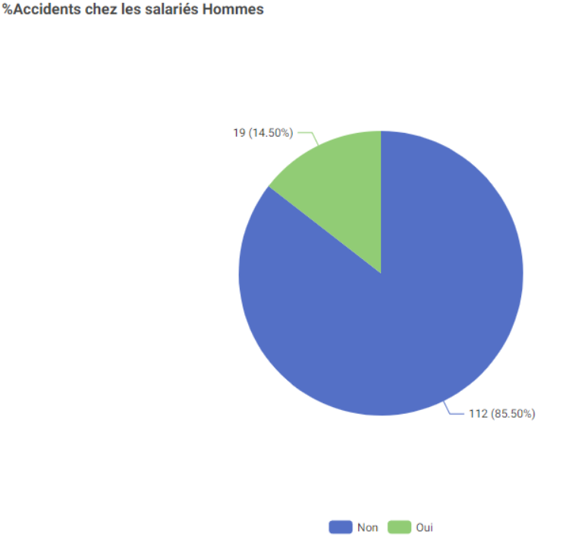
Analyse et visualisation : Accidents de travail
Calcul du score : 20 pour la parité, sinon retrait de 1 point par % d’écart
Le taux d’accidents est très paritaire
Score de l’indicateur : 20

Slide 9
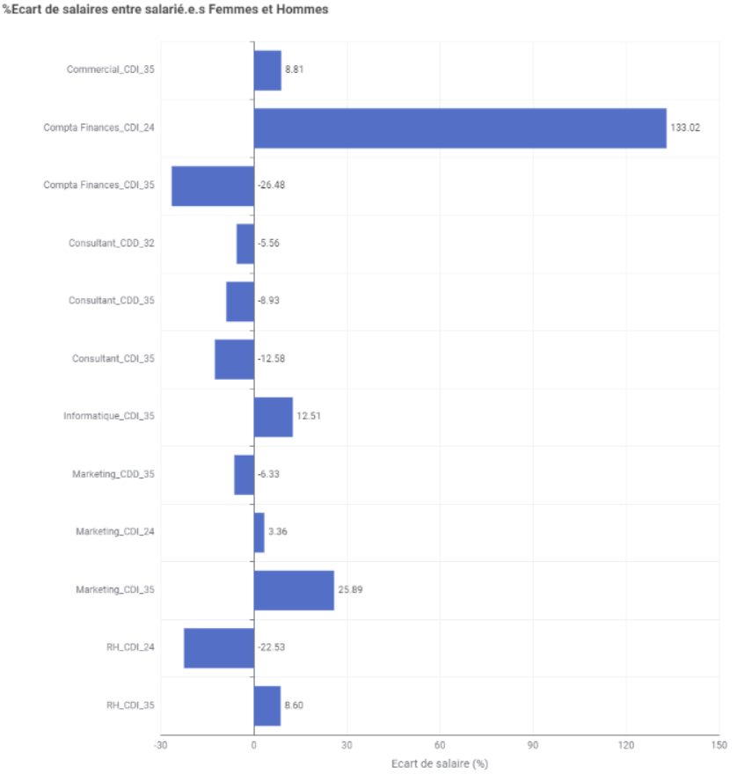
Analyse et visualisation : Salaires
Ecart de salaire entre Femmes et Hommes
Calcul du score par catégorie :
20 pour la parité,
sinon retrait de 1 point par % d’écart
Score global : Moyenne des scores
Score de l’indicateur : 17.35

Slide 10
Score finale de l’entreprise
Score final de l’entreprise : 88.23
L’entreprise respecte plutôt bien l’égalité
Points de vigilances :
Disparités de salaires
Nombre de CDI
Plus de femmes aux postes techniques (ex: Informatique)
A confirmer avec le calcul de l’ensemble des indicateurs

